Slide 1

第2课时
细胞器之间的协调配合和细胞的生物膜系统

Slide 2


探究1 细胞器之间的协调配合
【研读教材·自主认知】
1.分泌蛋白：
(1)概念：指有些在_______合成后，分泌到_______起作用的蛋白质。
(2)实例：如消化酶、_____和一部分_____。
2.分泌蛋白的合成与运输：
(1)合成场所：附着在内质网上的_______。
细胞内
细胞外
抗体
激素
核糖体

Slide 3
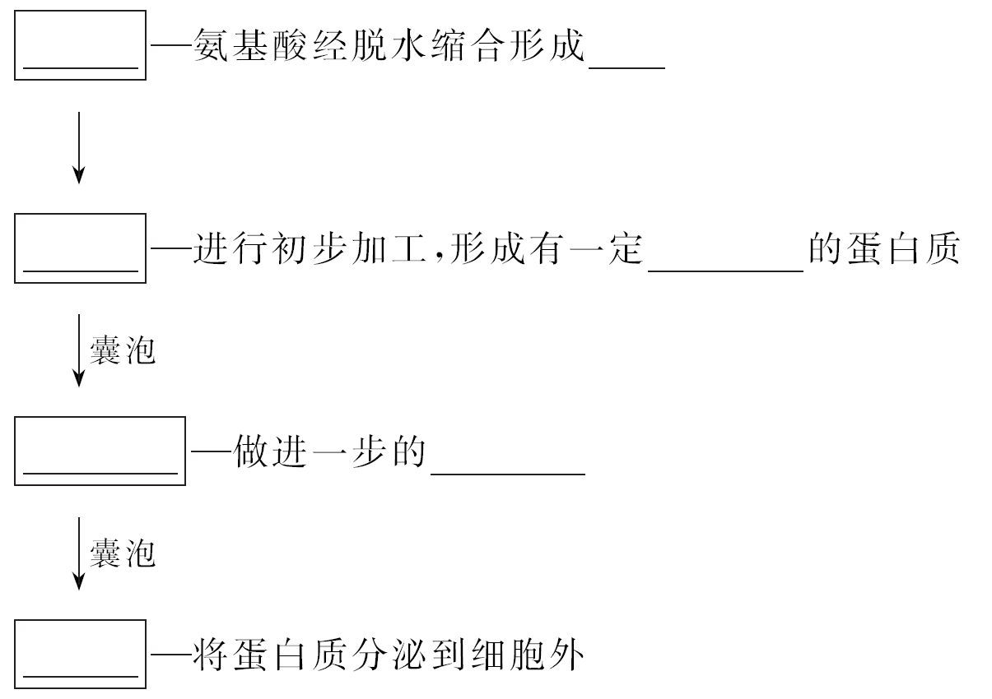
(2)加工运输过程：
(3)提供能量的细胞器：_______。
核糖体
肽链
内质网
空间结构
高尔基体
修饰加工
细胞膜
线粒体

Slide 4
【小判断】
(1)分泌蛋白是在内质网上合成的。 ( )
【分析】分泌蛋白是由附着在内质网上的核糖体合成的，而不是
内质网。
(2)内质网膜和高尔基体膜之间可通过囊泡的转移实现膜成分的更
新。 ( )
(3)分泌蛋白的合成和加工需要能量，但其运输不需要能量。( )
【分析】分泌蛋白的合成、加工和运输均需要能量。
×
√
×

Slide 5
【合作探究·核心归纳】
1.分泌蛋白的判断：
分析下列物质中哪些属于分泌蛋白，并说出判断理由。
①血红蛋白 ②抗体 ③唾液淀粉酶 ④性激素 ⑤胰岛素
提示：②③⑤属于分泌蛋白。分泌蛋白是在细胞内合成后，分泌到细胞外起作用的蛋白质，①属于胞内蛋白，④属于脂质中的固醇。

Slide 6
【拓展延伸】“两看法”判断胞内蛋白与分泌蛋白
一看合成场所：胞内蛋白由游离在细胞质基质中的核糖体合成；分泌蛋白由附着在内质网上的核糖体合成。
二看加工场所和作用场所：胞内蛋白的作用场所是细胞内；分泌蛋白的加工场所是内质网和高尔基体，作用场所是细胞外。

Slide 7
2.分泌蛋白的合成和运输：
(1)将分泌蛋白从内质网运到高尔基体的结构是什么？它与分泌蛋白从高尔基体运到细胞膜的结构在来源上相同吗？
提示：囊泡。它们的来源不同。将分泌蛋白从内质网运到高尔基体的囊泡是由内质网“出芽”形成的，将分泌蛋白由高尔基体运到细胞膜的囊泡是由高尔基体形成的。
(2)分泌蛋白的合成与分泌过程中，依次经过的具膜的细胞结构有哪些？
提示：内质网→高尔基体→细胞膜。

Slide 8
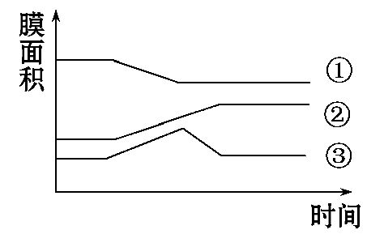
3.相关膜面积的变化：
下图表示在分泌蛋白合成和运输过程中内质网膜、高尔基体膜、细胞膜三种膜面积大小的变化，请据图回答下列问题。

Slide 9
(1)写出序号①②③分别代表的相关结构。
①_______；②_______；③_________。
(2)试依据分泌蛋白的运输过程，分析③发生该变化的原因。
提示：内质网“出芽”形成的囊泡与高尔基体膜融合，使高尔基体膜面积增加，接着高尔基体以“出芽”的形式形成囊泡导致其膜面积减少，最终前后膜面积变化不大。
内质网
细胞膜
高尔基体

Slide 10
【精讲精析】
①经内质网加工后的蛋白质尚不成熟，没有生物活性，还需要经高尔基体进一步加工成成熟的蛋白质。
②细胞器间既有明确的分工，又协调配合，共同完成细胞的生命活动。

Slide 11
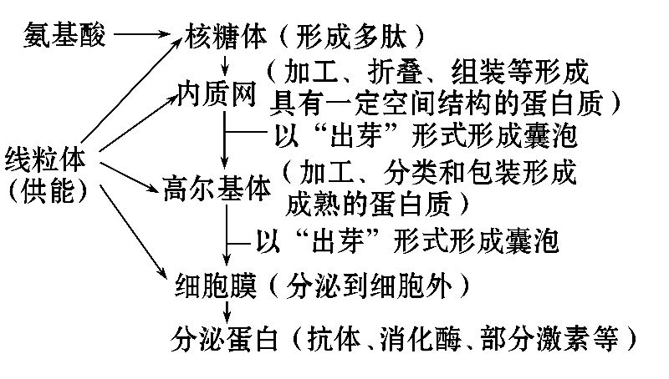
【归纳总结】
分泌蛋白的合成、加工与运输过程

Slide 12
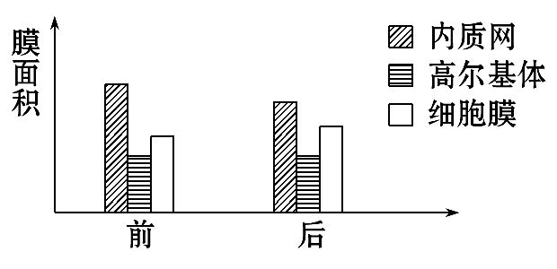
【过关小练·即时应用】
1.(2015·东营高一检测)下图是某细胞在进行某项生命活动前后几种膜结构面积的变化图，在此变化过程中最可能合成的物质是( )
A.抗体 B.雄激素
C.与细胞呼吸有关的酶 D.纤维素

Slide 13
【解题指南】解答本题的关键是：
(1)根据图中膜面积的变化，确定该物质是分泌蛋白。
(2)判断选项中哪种物质属于分泌蛋白。
【解析】选A。图中前期，内质网膜面积最大，而后期减小，但细胞膜面积增大，高尔基体膜面积基本不变，说明内质网形成了囊泡，经高尔基体再到细胞膜，因此该物质属于分泌蛋白，可能是抗体。

Slide 14
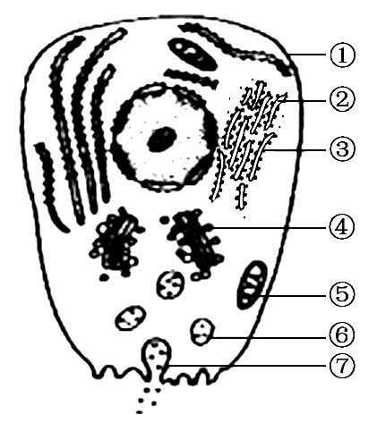
2.(2015·黄冈高一检测)如图为人体内某种细胞物质的合成和运输过程，膜外颗粒状物质为抗体(一种蛋白质)。请据图回答：

Slide 15
(1)抗体首先是由附着在[ ] 上的[③] 合成的，加工分泌的过程是③→ → →⑥→⑦(填标号)。
(2)有人把膜结构组成中的[⑥] 比喻为深海中的潜艇，在细胞中穿梭往来，繁忙地运输着“货物”，而[④] 在其中起重要的交通枢纽作用。
(3)在抗体的合成、加工和运输过程中，需要的能量主要是由[ ]
提供的。

Slide 16
【解题指南】解答本题的关键是：
(1)明确分泌蛋白是由哪种状态的核糖体合成的。
(2)明确高尔基体起重要的交通枢纽作用。
【解析】(1)抗体属于分泌蛋白，其合成和运输过程为附着在内质网上的核糖体→内质网→高尔基体→细胞膜→细胞外。
(2)细胞内由膜构成的囊泡就像深海中的潜艇，高尔基体起重要的交通枢纽作用。
(3)在分泌蛋白的合成、加工和运输过程中，需要消耗能量，主要由线粒体供给。

Slide 17
答案：(1)[②]内质网 核糖体 ② ④
(2)囊泡(或小泡) 高尔基体
(3)[⑤]线粒体

Slide 18
【互动探究】(1)若该细胞是唾液腺细胞，则其分泌物中含有哪种消化酶？
提示：唾液淀粉酶。
(2)由题图可知，内质网膜和高尔基体膜之间是否直接相连？
提示：否，通过囊泡间接联系。

Slide 19
探究2 细胞的生物膜系统
【研读教材·自主认知】
1.组成：
各种细胞器膜和_____________等结构。
2.结构特点：
各种生物膜的_________和_____很相似，在_____和_____上紧密
联系，进一步体现了细胞内各种结构之间的协调配合。
细胞膜、核膜
组成成分
结构
结构
功能

Slide 20
3.功能：
(1)细胞膜不仅使细胞具有一个_________的内部环境，同时在细胞
与外部环境进行___________________和信息传递的过程中起着决定
性作用。
(2)广阔的膜面积为_______提供了大量的附着位点，有利于许多重
要化学反应的进行。
(3)生物膜把各种_______分隔开，使细胞内能够同时进行多种化学
反应，而不会_________，保证了细胞生命活动___________地进行。
相对稳定
物质运输、能量转换
多种酶
细胞器
互相干扰
高效、有序

Slide 21
【小贴士】
原核细胞只有细胞膜，没有核膜和细胞器膜等膜结构，因此原核细胞没有生物膜系统，只有真核细胞才具有生物膜系统。

Slide 22
【合作探究·核心归纳】
1.生物膜系统的概念辨析：
结合生物膜系统的概念，判断下列哪些属于生物膜系统，判断的依据是什么？
①核膜 ②液泡膜 ③细胞膜 ④小肠黏膜 ⑤高尔基体形成的囊泡
提示：属于生物膜系统的是①②③⑤。
判断依据：细胞器膜和细胞膜、核膜等结构，共同构成细胞的生物膜系统，⑤是高尔基体膜形成的，也属于生物膜系统。

Slide 23
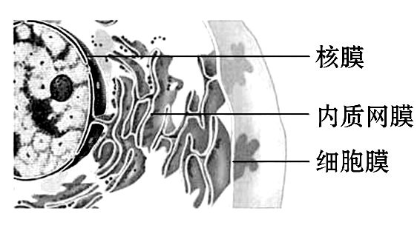
2.生物膜在结构和功能上的联系：
内质网膜与细胞膜、核膜的联系

Slide 24
(1)结合“内质网膜与细胞膜、核膜的联系”示意图分析生物膜在结构上是如何直接联系的。
提示：直接联系：细胞膜↔内质网膜↔核膜。

Slide 25
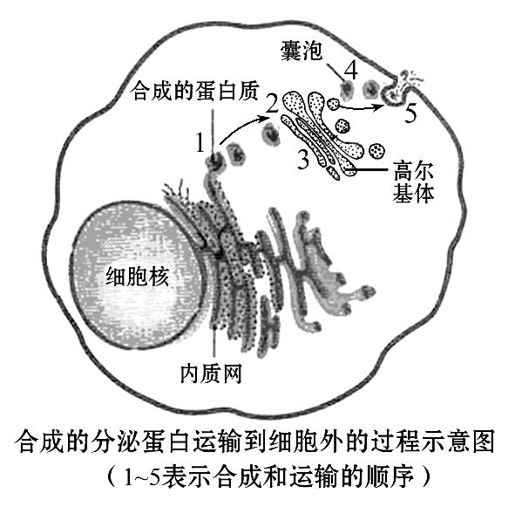
(2)结合“合成的分泌蛋白运输到细胞外的过程示意图”分析生物膜在结构上是如何间接联系的。并说明在功能上有何关系。

Slide 26

提示：①间接联系：内质网膜 高尔基体膜 细胞膜。
②内质网膜、高尔基体膜、细胞膜既各有分工，又协调配合。

Slide 27
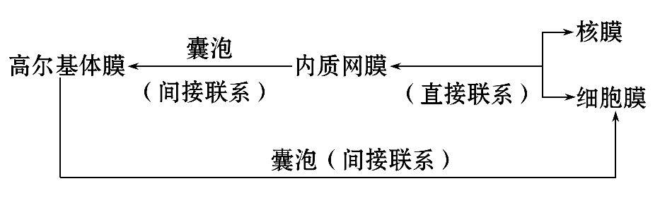
【归纳总结】各种生物膜间的联系
(1)在化学成分上的联系：各种生物膜组成成分相似，均由脂质、蛋白质和少量糖类组成，但每种成分所占的比例不同。
(2)在结构上的联系：
(3)在功能上的联系：在分泌蛋白的合成和分泌过程中，各种生物膜既有明确的分工，又有密切的联系。

Slide 28
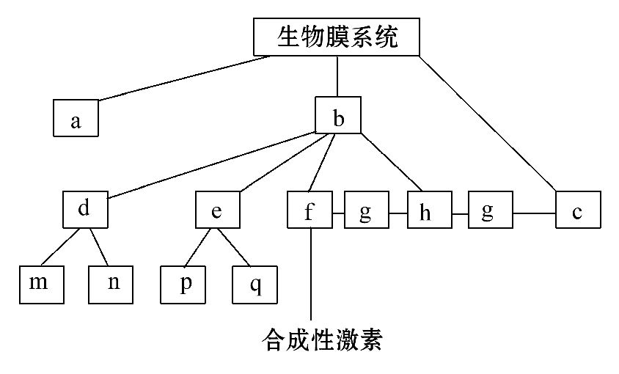
【过关小练·即时应用】
1.(2015·德州高一检测)如图为细胞的生物膜系统的概念图，下列相关叙述正确的是( )

Slide 29
A.图中a、c分别是指细胞膜、具膜细胞器
B.若d是叶绿体，则m、n一定是外膜和内膜
C.图中p是线粒体的内膜
D.图中f和h分别是内质网和高尔基体
【解题指南】解答本题的突破口是：
(1)根据f的功能确定其是内质网，进一步确定b是具膜的细胞器。
(2)根据f与c的联系，确定c是细胞膜，则a必然是核膜。

Slide 30
【解析】选D。图中，a是核膜，b是具膜的细胞器，c是细胞膜。叶绿体有外膜、内膜和类囊体膜，线粒体有外膜和内膜，因此m或n也有可能是类囊体膜。p也有可能是线粒体的外膜。性激素在内质网中合成，因此f是内质网，h是高尔基体，g是囊泡。

Slide 31
2.(2015·济宁高一检测)下列有关生物膜的叙述，错误的是( )
A.各种生物膜的化学组成和结构完全相同
B.不同的细胞器或细胞结构的生物膜之间是可以相互转化的
C.生物膜的研究已经深入分子水平
D.细胞内的生物膜既各司其职，又相互协作，共同完成细胞的生理功能

Slide 32
【解题指南】解答本题需明确：
(1)生物膜均主要由脂质和蛋白质组成，但不同膜的蛋白质种类和数量不同。
(2)分泌蛋白的合成和运输过程充分体现了不同生物膜在结构和功能上紧密联系。
【解析】选A。各种生物膜的化学组成和结构很相似，并非完全相同。不同的生物膜可以相互转化，经研究已弄清了生物膜的化学成分。细胞内的生物膜在结构和功能上紧密联系，体现了各结构之间的协调配合。

Slide 33
【互动探究】
题1图中没绘出的具膜细胞器还有哪些？
提示：溶酶体和液泡。

Slide 34
【补偿训练】1.下列功能多、联系广的细胞结构是( )
A.高尔基体膜 B.叶绿体膜
C.内质网膜 D.液泡膜
【解析】选C。内质网在细胞中向内与核膜相连，向外与细胞膜相连，有的还与线粒体膜连接，所以联系最广的细胞结构是内质网膜。

Slide 35
2.(2015·潍坊高一检测)下列有关生物膜系统的叙述，正确的是
( )
A.相对于胰岛细胞，心肌细胞中高尔基体膜成分的更新速度更快
B.所有的酶都在生物膜上，没有生物膜就无法进行各种代谢活动
C.生物膜的组成成分和结构都是一样的，在结构和功能上紧密联系
D.细胞内的生物膜把各种细胞器分隔开，使细胞内的化学反应不会互相干扰

Slide 36
【解题指南】解答本题需明确：
(1)高尔基体与细胞分泌物的形成有关。
(2)生物膜的组成成分和结构相似，具有多种功能。
【解析】选D。胰岛细胞能分泌胰岛素，而心肌细胞没有分泌功能，因此胰岛细胞中高尔基体膜成分的更新速度更快；不是所有的酶都在生物膜上，在细胞质基质、线粒体基质和叶绿体基质中也有酶的分布；生物膜的种类和分布部位的不同，其组成成分和结构有差别；细胞内的生物膜把各种细胞器分隔开，使细胞内的化学反应互不干扰，提高效率。

Slide 37

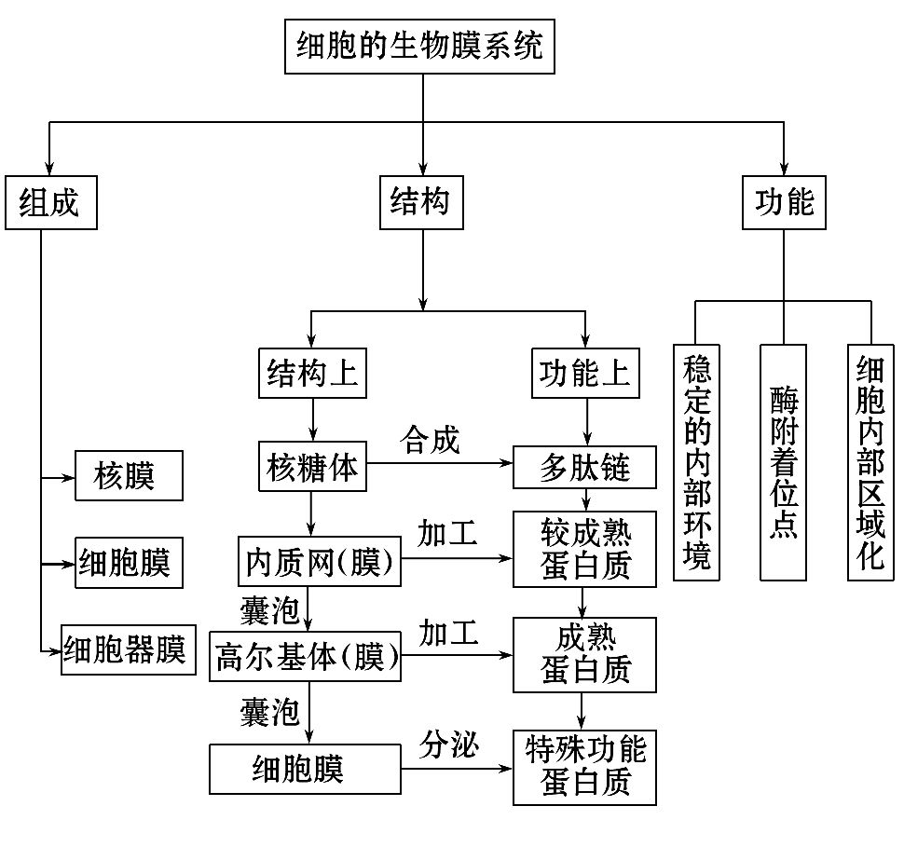
【网络构建】

Slide 38
【主干速记】
1.分泌蛋白的三种常见类型：消化酶、抗体和蛋白质类激素。
2.与分泌蛋白合成、分泌有关的四种细胞器及其功能：
(1)核糖体——氨基酸脱水缩合为多肽。
(2)内质网——对核糖体合成的多肽进行加工，使其形成具有一定空间结构的蛋白质。
(3)高尔基体——对来自内质网的蛋白质进一步修饰加工。
(4)线粒体——提供能量。
3.生物膜系统的三种组成成分：细胞膜、细胞器膜和核膜。

Slide 39
4.通过膜泡相互转化的三种生物膜：高尔基体膜与内质网膜和细胞膜。
5.直接相连的三种生物膜：内质网膜与细胞膜和核膜。
6.生物膜系统的三大功能：
(1)细胞膜使细胞内相对稳定，且具有物质运输、能量转换和信息传递的作用。
(2)许多化学反应在生物膜上进行，广阔的膜面积为多种酶提供了附着位点。
(3)生物膜把各种细胞器分隔开，保证了细胞生命活动高效、有序地进行。

Slide 40



Slide 41


